Slide 1
Perkembangannya Industri Telematika di Era OTT
Ir. Kristiono
Ketua Umum MASTEL
Jakarta, 9 Mei 2016

Slide 2
Evolusi teknologi Pergantian Pemeran dari network ke apps & devices (gadget)
Part-1 : Pemicu

Slide 3
Fundamental Shifting: Dulu N → Kini A&D
Content & Application developer/producer
Domestik & Luar Negeri !!
A
Content & Application Servers
Client-Server
Centric
Telco
app
ITE
app
Broadcast
app
Internet
content
Game
Server
Shifting…!!
Network & Services management
TECHNOLOGY
BUSINESS MODEL
REVENUE SOURCE
N
Network application:
VPN-ing or clouding or virtualization
Network
Centric
Network infrastructures:
Supporting facilities, network devices, cables, Operating System, interfaces.
Bergeser dari:
Telephone ke internet
Revenue dari Network ke Client (CPE) dan Server (content & applications).
D
Telepon
set
PC laptop
TV
set
User’s LAN
User’s
Server
User’s terminal
Notes:
The most significant impact of convergence is the role of network shifting to server & client. Device and Applications come on to the stage, whereas the network is behind the scene. Video, music, and entertainment applications rapidly grow parallel with the growth of smartphones, tablets, small screen and big-screen devices/gadget. Every one could generate content, every one could upload and download A/V, photo (selfie), dropbox, instagram, etc.
----- Meeting Notes (5/21/14 10:08) -----
Server of the applications could be everywhere; so service provider could be everywhere. Voice services, IM services, entertainment streaming, cloud-services, M2M services, game online, etc. could be provide from anywhere. Payment using credit card make the business could be run from anywhere regardless the commercial presence.

Slide 4
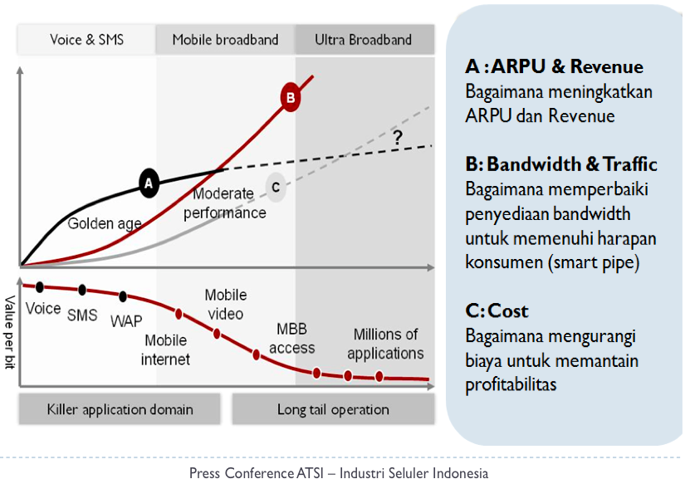
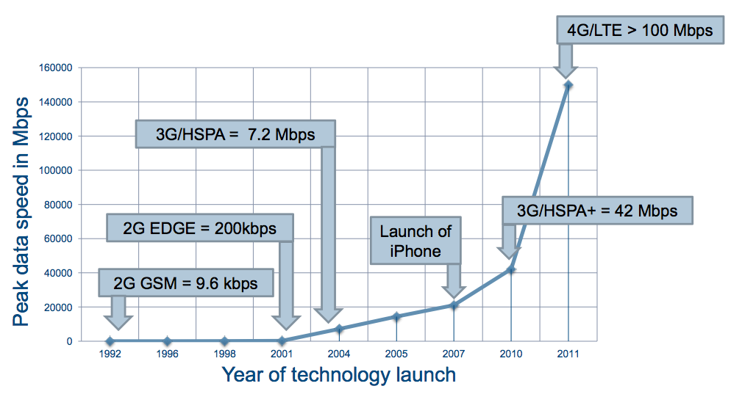
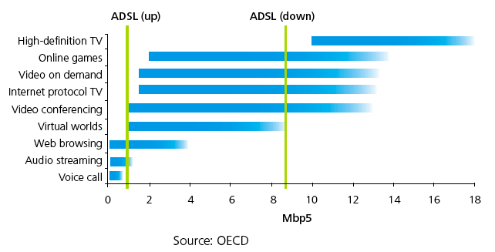
DAMPAK kepada TELCO:
FENOMENA GUNTING!!
Apa penyebabnya?
Mindset “Internet is free”
OTT traffic Aplikasi/Konten yang makin haus Bandwidth.
Perlu new Pricing Strategy
Others

Slide 5
Semua menjadi Terhubung Domestik & Global: IPOLEKSOSBUD-HANKAMNAS
Part-2: Dampak nasional dari Jaringan broadband domestik & global

Slide 6
Globalisasi Online:
always Globally Connected → Borderless → Nationless → single cyber nations?
Open Internet → Internet for everyone → Internet for prosperity → Internet is Free → Internet is basic right
OTT = out of reach = beyond regulation?
Net-neutrality → online commerce → global free-trade → borderless → monopoli global→ no nations → no sovereignty.

Slide 7
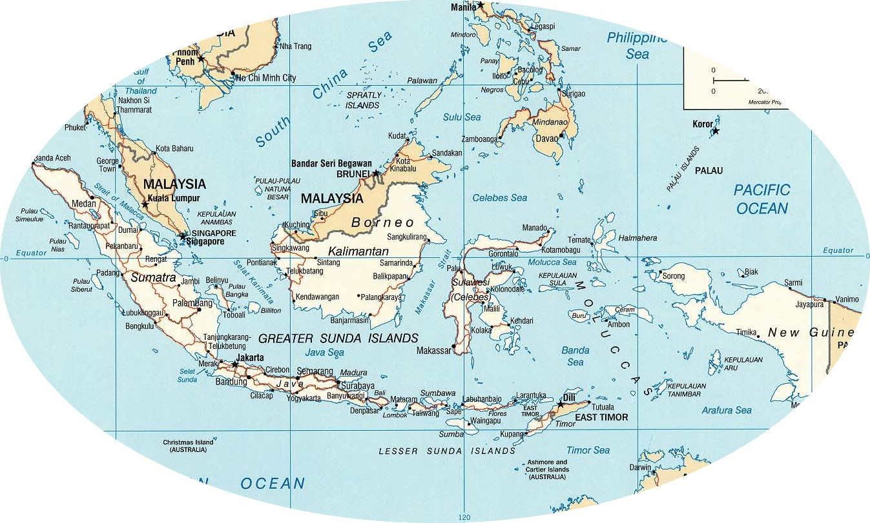
NKRI Cyber
Broadband Global
(Global-connectivity)
Jaringan-Broadband-Global
Gerbang NKRI
Kedaulatan & Hankamnas
GI
NPG
IDC
Apps
dsb
I-hub
Broadband Domestik
(domestic-connectivity)
NPG : national payment gateway
IDC : Indonesia Data Center
Apps : server aplikasi & konten
Jaringan Pita Lebar Indonesia
(Domestic Broadband Network)
UU Kes
E-health
E-edu
UU Diknas
UU Tel &
Frekuensi
Komu-nikasi
Broad
cast
UU Penyiaran
internet
E
media
UU Cyber
E
Trans
UU Pers
E-Bank
UU Bank
E-Gov
UU Transaksi Elektronik
Melalui broadband-network, kehidupan tatap-muka, beralih ke Online.

Slide 8
Serba Terhubung & Resikonya
Everything being Networked (semua menjadi terhubung):
People, Citizen, Children, public Facilities, Factories, data center, rumah, kantor, mobil, kulkas, etc.
Resiko terhubung:
Gangguan terhadap warga negara, individu, institusi, perusahaan, pabrik, fasilitas umum, layanan umum, ketertiban umum.
Gangguan terhadap kedaulatan negara - ipoleksosbud.
Memunculkan Cyber Threat, Cyber Crime, Cyber Attack, Cyber War, cyber terror, cyber bully, etc.

Slide 9
Ketika Seseorang terhubung ke jaringan broadband:
BROADCASTING
&
MEDIA
MOBILITY
INTERNET
TELEKOMUNIKASI
menyatu di
MEDIA PRIBADI
Gadget melekat pada Masyarakat kapan pun – dimana pun
Small – Screen
Big – Screen
Handphone/smartphone,
tablet, laptop
PC, smart-TV, layar lebar
Media untuk KEBAIKAN dan Media untuk KEJAHATAN
Tugas baru negara sehingga perlu Legislasi & regulasi baru:
citizen protection, privacy, perlindungan data-pribadi, Hankamnas Dunia Maya,
Onlinisasi semua sektor, Globalisasi Online, Kedaulatan cyber.

Slide 10
Tantangan Globalisasi Online
Dengan jaringan broadband,
seluruh dunia terhubung → globalisasi online.
Semua anak & remaja pemegang gadget menjadi terhubung → UU Perlindungan Anak.
Semua warga negara pemegang gadget menjadi terhubung → UU Perlindungan Data Pribadi.
NKRI menjadi terhubung
tanpa batas-negara → diperlukan Gerbang NKRI dunia maya untuk kendali keamanan nasional & kedaulatan NKRI.

Slide 11
OTT (Over The Top) vs. Kepentingan Nasional Indonesia
Part-3

Slide 12
Ragam Fungsi Global & Domestik Apps
Fungsi E-Media | Fungsi E-Commerce | Fungsi Komunikasi | Integrated DNA-services | Common internet
Online Broadcast | Online Store | Instant message | M2M | Search Engine
Printed Media | Online Ticketing | Voice Comm. | Cloud Services | Maps
Social Media | Online Booking | Video-call | IoT | Portal Institusi
Propaganda | Online Banking | Video Conf. | Private uses | E-mail
Arus
Uang &
Barang
In/out
Komunikasi
info
Pusat
Kendali &
Info
In/out
informasi
In/out
informasi
KEDAULATAN IPOLEKSOSBUD – HANKAMNAS
UU 36 tahun 1999
Telekomunikasi adalah setiap pemancaran, pengiriman, dan atau penerimaan dari setiap informasi dalam bentuk tanda-tanda, isyarat, tulisan, gambar, suara, dan bunyi melalui sistem kawat, optik, radio, atau sistem elektromagnetik Iainnya.

Slide 13
Perbuatan Hukum Cross-Border via Saluran Broadband Global
memasukkan Film dan konten siaran TV ke wilayah NKRI
menawarkan produk barang & jasa di wilayah Indonesia
bertransaksi dengan konsumen di wilayah Indonesia
memasukkan barang digital ke wilayah Indonesia
memperoleh pendapatan dan manfaat ekonomi dari sumber daya indonesia
melakukan kegiatan usaha di wilayah Indonesia
mengeksplorasi data & informasi dari wilayah Indonesia
menyediakan beragam layanan telekomunikasi berupa Apps beragam fungsi untuk pengguna Indonesia.

Slide 14
Perbuatan Hukum via Jaringan Broadband Domestik
menyebarkan informasi, pertunjukan film, dan siaran TV kepada masyarakat
melakukan impor & ekpor barang digital, film, dan konten siaran
menyediakan wadah transaksi online dengan konsumen/masyarakat
mengeksplorasi data & informasi dari masyarakat.
menyediakan beragam layanan telekomunikasi berupa Apps & Konten
melakukan kegiatan usaha (dagang, iklan, dll)

Slide 15
Kepentingan Nasional
Berdaulat = memegang kendali penuh
Tantangan IPOLEKSOSBUD-Hankamnas dalam arus Keluar Masuk :
Barang, Jasa, dan Uang
Informasi & Konten
Instrumen Kendali:
Penguasaan Teritori: Gerbang Cyber & Pitalebar Indonesia
Tatakelola penyelenggaraan jaringan broadband & OTT nasional & global
Kelembagaan & koordinasi lintas K/L

Slide 16
Bagaimana menata ott
Part-4

Slide 17
Seimbangkan Beragam Kepentingan
Masyarakat
Pemerintah/Negara
Masyarakat/pengguna:
Butuh akses informasi
Kemudahan Transaksi online
Hiburan (berbayar/tidak)
Private need
Penyedia Apps (OTT):
Jasa Apps publik (komersial atau non-komersial)
Revenue dari pengguna/subs
Revenue dari iklan
Jasa Private uses (komersial)
Penyelenggara Jaringan:
Jasa Connectivity (saluran kom)
Network sebagai kurir (NaaS)
No liability atas muatan konten
Melindungi masyarakat
Melayani masyarakat
Melindungi investasi
Memberi insentif kpd pelaku usaha
Menjaga harmoni antar pelaku usaha & dispute resolution
Menjaga kedaulatan negara
Mengawal kepentingan nasional
Membangun kerjasama global mutual respect & benefit
Menegakkan aturan main

Slide 18
Perspektif Perbuatan & Aturan
PERBUATAN OTT
NORMA HUKUM DASAR
menyediakan informasi, pertunjukan film, siaran TV
melakukan impor & ekpor film, atau barang digital.
mengelola data pribadi dan informasi dari masyarakat
menyediakan beragam layanan telekomunikasi
melakukan kegiatan usaha online (melalui beragam Apps)
menyediakan layanan komersial bagi masyarakat (memperoleh manfaat ekonomi dari wilayah NKRI)
Harus sesuai nilai Pancasila & UUD’45
Mematuhi aturan UU Perfilman
Harus mematuhi P3 & SPS dalam UU Penyiaran
Harus mematuhi UU Perlindungan Anak (no harmful content)
Harus melindungi privacy dan data pribadi masyarakat/pengguna
Data/informasi tertentu keluar dari Indonesia
Harus memenuhi ketentuan Perpajakan (BUT, auditable, dst)
Harus mematuhi UU Perlindungan Konsumen (ada CS, ganti-rugi, dst)
Harus memenuhi ketentuan telekomunikasi (badan hukum indonesia, kerjasama dgn NetCo)

Slide 19
PENTING: Sistem White-List Nasional
Analogi: setiap produk makanan yang beredar di masyarakat wajib terdaftar di BPOM (badan pengawas obat dan makanan)
Konsep white-list: hanya URL yang terdaftar dalam white-list nasional yang dapat diakses oleh masyarakat.
Dilakukan paralel dengan penataan Gerbang Nasional (SGI/NAP) dengan toleransi waktu.
IP Tunneling dan interkoneksi ke LN yang tidak melalui Gerbang Nasional ditata dan ditertibkan secara berkelanjutan.

Slide 20
Cara Mendaftar/Terdaftar: MUDAH
OTT Komersial
OTT Non-Komersial
Apps Global mendaftarkan Apps yang akan disediakannya pada BRTI, dengan kelengkapan administrasi sekurang-kurangnya:
Data lengkap BUT-BH
Product-brief dari Apps ybs.
Kesepakatan kerjasama dengan penyelenggara jaringan.
Apps Domestik dapat menempuh 2-cara mendaftar:
mendaftarkan sendiri sebagai entitas mandiri pada BRTI, dgn kelengkapan administrasi sekurang-kurangnya:
Data lengkap BUT-BH
Product-brief dari Apps ybs.
Menjadi vendor Apps dari penyelenggara jaringan telko.
Pemerintah menyaring OTT DN & LN yang bermanfaat bagi masyarakat luas, kemudian dimasukkan dalam white-list, semua jenis Apps (OTT).
Perguruan Tinggi (PT) dapat mengajukan daftar Apps/OTT yang terkait dengan kegiatan akademis PT.
Komunitas tertentu yang dinilai credible;
Perorangan dengan data pribadi yang jelas;

Slide 21
Tantangan NKRI ke depan
Part-5: mampukah NKRI bertahan ?

Slide 22
Tahun 2016
Perjuangan 30 tahun menuju 2045
Tahun 2045
A
OTT Global
Net-neutrality
Online Free-trade
Cross-border IPOLEKSOSBUD
Open internet
Global Cloud & M2M
Information security
Cyber HANKAMNAS
LN
Jika berhasil.
BERDAULAT
Ekosistem TIK Nasional & Global
A
DN
Pembinaan OTT nasional
Server & data center DN
National Payment Gateway
Nama Domain Indonesia
Konsep e-Indonesia
Konsep Apps utk all sectors
Jika berhasil.
BISA MAKMUR
LN/
DN
Gerbang NKRI
Sistem White-list nasional
Konsorsium Satelit nasional
Realisasi Pitalebar Indonesia
Perlu Kebijakan & Regulasi
Belum ada konsep jaringan nasional & daerah & USO
Koordinasi infrastruktur
N
Jika berhasil.
BERDAULAT
Tidak mungkin material dasar
Hanya assembly & casing
Upayakan Software level OS
Saat ini firmware pun belum
Perlu Kebijakan & Regulasi
Belum ada tahapan TKDN
Koordinasi lintas K/L
Penyiapan SDM & APBN
D
Jika berhasil.
BISA MAKMUR
DN
D
LN
(import)
Kebijakan pembatasan impor barang jadi
Pembenahan sistem tata-niaga gadget impor
Pengendalian import ilegal
Jika berhasil.
BERDAULAT
Di bagian yang mana
Indonesia akan ambil
bagian?
Pemain or Penonton ?
User or Maker ?
Tahapan yang realistis
Jika ingin berhasil,
maka WANTIKNAS
& BAPPENAS harus
menyusun Rencana Kerja, bukan hanya kumpulan cita-cita.
Indonesia harus memiliki :
Konsep Kedaulatan NKRI cyber
Politik LN untuk Pergaulan Online Global
Rencana Lapangan Kerja utk Bonus Demografi
Panduan IPOLEKSOSBUD-HANKAMNAS Cyber
Rencana nasional pemanfaatan ICT/TIK

Slide 23
Terima Kasih

